Slide 1
Docker 기반 클라우드 데이터베이스 연동 WAV 파일 녹음기 구현 및 배포
2021.05.14
김현아 (kimha1999@skuniv.ac.kr)

Slide 2
목차
Overview
WAV
Mongo DB
Docker
Jetson Nano board
PoC

Slide 3
Overview

Slide 4
WAV (1/4)
WAVeform audio format
무손실 무압축 포맷
PCM 데이터 파일
Pulse Code Modulation
아날로그 신호를 디지털 신호로 변환
샘플링, 양자화, 부호화 순서를 거침

Slide 5
WAV (2/5)
RIFF
FMT
DATA
RIFF : 파일의 형식을 나타내는 Chunk
Chunk ID, Format
FMT : 음성 정보를 담고 있는 Chunk
Audio Format, Number of Channel
Sample Rate, Byte Rate, Bit per Sample
DATA : 실제 데이터에 대한 Chunk
Chunk ID, Chunk Size

Slide 6
WAV (3/5)
RIFF
FMT
DATA
RIFF : 파일의 형식을 나타내는 Chunk
Chunk ID: ‘RIFF’의 아스키 값
Chunk Size: 나머지 부분에 대한 사이즈 값
Format: 파일 형식에 대한 아스키 값
RIFF: Resource Interchange File Format

Slide 7
WAV (4/5)
RIFF
FMT
DATA
FMT : 음성 정보를 담고 있는 Chunk
Chunk ID: ‘fmt ‘의 아스키 값
Chunk Size: 나머지 부분에 대한 사이즈 값
Audio Format: WAV 파일은 PCM 값
Number of Channel: 음성 파일의 채널 수
Sample Rate: 1초 동안의 샘플링 수
Byte Rate: 1초 동안 필요한 바이트 수
Block Align: Sample Frame의 크기
Bit per Sample: 하나의 샘플에 대한 bit 수

Slide 8
WAV (5/5)
RIFF
FMT
DATA
DATA : 실제 데이터에 대한 Chunk
Chunk ID: ‘DATA’의 아스키 값
Chunk Size: 실제 데이터의 사이즈

Slide 9
NoSQL
분산형 클러스터를 사용하여 데이터베이스 구성
관계형 모델을 사용하지 않음
불필요한 JOIN 최소화
데이터 처리의 완결성, ACID 결여
* ACID: Atomicity, Consistency, Isolation, Durability

Slide 10

Mongo DB
JSON 타입의 Document 방식 NoSQL
키와 값 쌍으로 구성된 데이터 포맷
CRUD 위주의 다중 트랜잭션 처리 가능
기본적인 데이터 처리 기능
Atlas를 통한 연동
MongoDB에서 운영하는 클라우드 서비스

Slide 11
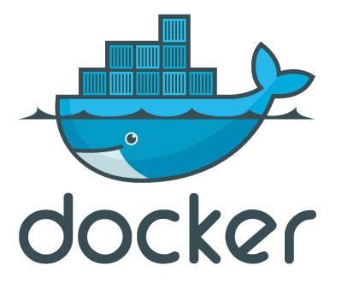
Docker (1/3)
컨테이너를 통해 애플리케이션의 실행환경을 구축
컨테이너형 가상화 기술 사용
기존 가상화 소프트웨어보다 가볍게 동작
컨테이너를 만들면서 발생하는 오버헤드 적음
이식성이 뛰어남
이미지만 있으면 애플리케이션을 동일한 환경에서 가동 가능
실행 환경을 같이 배포하여 의존성 문제 해결

Slide 12
Docker (2/3)
호스트 OS상에 컨테이너 제작
애플리케이션 실행에 필요한 파일을 이미지로 빌드
가상환경
가상환경
앱
앱
컨테이너
컨테이너
미들웨어
…
미들웨어
앱
…
앱
게스트 OS
게스트 OS
미들웨어
미들웨어
가상화 소프트웨어
컨테이너 관리 소프트웨어
호스트 OS
호스트 OS
하드웨어
하드웨어
가상 머신 (VM, Virtual Machine)
컨테이너 (Container)

Slide 13





Docker (3/3)
Repository
Target
Run
$ docker pull
$ docker run
$ docker push
$ docker build
Dockerfile
Build
Image

Slide 14
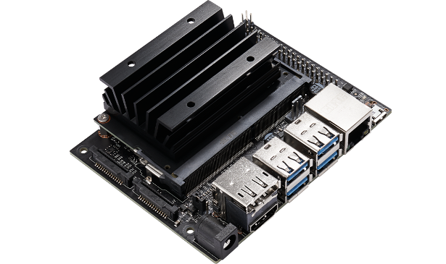
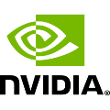
Jetson Nano board
Nvidia에서 출시한 임베디드 컴퓨팅 보드
고성능 GPU 기반으로 영상처리와 인공지능 연산에 적합
기본적으로 SD카드를 통해 부팅
Ubuntu를 기본 OS로 사용
USB와 GPIO를 통해 모터나 센서 제어에 사용

Slide 15
PoC

Slide 16
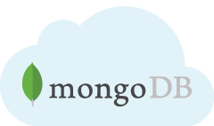








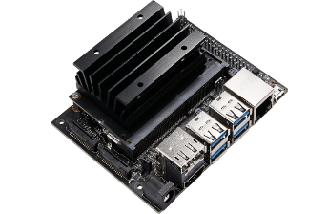

Architecture
insert
find
Recorder
App.
docker push
docker pull
Record
Play
Recorder App.

Slide 17
Test Scenario (Record)
저장할 WAV 파일 이름 입력
사용자가 음성 데이터 녹음
WAV 파일로 저장
MongoDB에 저장
insert
Record
Recorder App.

Slide 18
Test Scenario (Play)
MongoDB 접속
WAV 파일 이름 입력
WAV 파일 검색
검색된 파일 재생
find
Play
Recorder App.

Slide 19
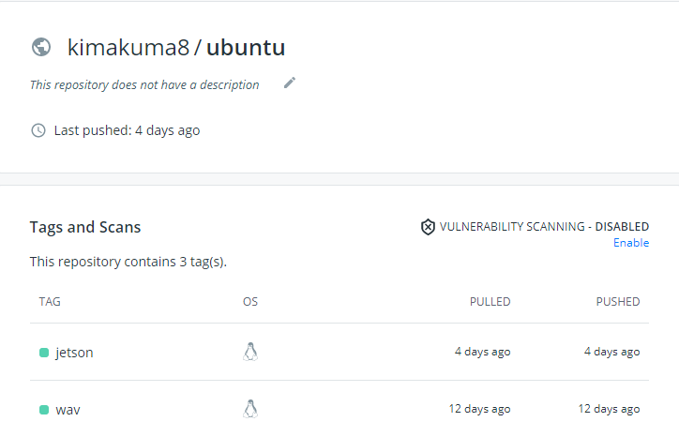
Docker Hub
Repository
Kimakuma8/ubuntu
Images
jetson, wav

Slide 20

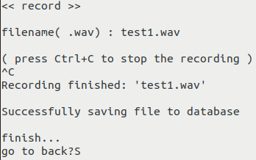
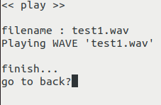

프로그램 실행
< 메뉴 선택 >
< 녹음 및 DB 저장 >
< 파일 검색 후 재생 >
< atlas 연동 >

